Slide 1
PAPI-RAPLのFreeBSD対応
CBUG 32nd meetings資料
加藤丈治
CBUG

Slide 2
はじめに
Intelの省電力機能(RAPL)の紹介とFreeBSD対応について軽く話します
➔１年間何もしないで焼き肉食べるのは心苦しい(^^;
アジェンダ
  RAPLについて
  PAPIについて
  PAPIのRAPL対応機能とFreeBSDへの対応
  FreeBSD上でのエネルギー使用量採取の例
  まとめと将来検討

Slide 3
RAPLとは
Sandy Bridge以降のIntel系プロセッサで利用可能な電力/エネルギー消費量採取/制限機能
大きく以下の２つの機能からなる
電力/エネルギー消費情報採取
電力消費の上限を制限する機能(PowerLimit)
以下の４箇所に対して情報採取/電力制限を掛ける
  CPUパッケージ全体（消費量採取のみ)
  プロセッサコア(Power Plane0)
  内蔵GPU（Power Plane1 仕様上のみ存在?）
  DRAM(Sandy Bridge-EP以降のサーバ系CPUのみ）

Slide 4
RAPLの使用用途
パワーキャッピング
電力供給装置への過負荷を抑止、データセンタを安定運用を図る
電力/性能のバランスを取った性能チューニング
  アプリケーションの特性（CPUバウンド/メモリバウンド）に合わせて、電力を分配
  ➔電力消費の削減と性能を両立したチューニング
  Green500の台頭に伴いHPC分野の注目が高い(と思う）
  例:VI-HPS社 P-Scope等でサポート、SC12以降の各種発表
  具体的なチューニング方法については種々の方法が提案されている状況・研究段階(個人的見解)

Slide 5
RAPLの情報採取の例
$sudo ./rapl-read
CPU model:0x3a
Found Ivybridge CPU
Checking core #0
Power units = 0.125W
Energy units = 0.00001526J
Time units = 0.00097656s
Package thermal spec: 77.000W
Package minimum power: 60.000W
Package maximum power: 0.000W
Package maximum time window: 0.000000s
Package power limits are locked
Package power limit #1: 77.000W for 0.009766s (enabled, not_clamped)
Package power limit #2: 96.250W for 0.000000s (enabled, not_clamped)
Package energy before: 9594.423843J
PP0 limits are unlocked
PP0 power limit #1: 0.000W for 0.000977s (disabled, not_clamped)
PowerPlane0 (core) for core 0 energy before: 35275.570145J
PowerPlane0 (core) for core 0 policy: 0
PowerPlane1 (on-core GPU if avail) before: 0.000000J
PowerPlane1 (on-core GPU if avail) 0 policy: 16
Sleeping 1 second
Package energy after: 9602.877930 (8.454086J consumed)
PowerPlane0 (core) for core 0 energy after: 35278.095779 (2.525635J consumed)
PowerPlane1 (on-core GPU if avail) after: 0.000000 (0.000000J consumed)
電力/エネルギー消費採取単位情報
１秒待って差分を取得
１秒後の
エネルギー
消費量

Slide 6
PAPI
Performance Application Programming Interface
性能測定フレームワークライブラリ
採取する尺度を「コンポーネント」で拡張可能
➔様々な尺度で性能情報を採取、バランスの良いチューニングを行うことが可能
PAPI-5.3(?)からRAPLによる電力・エネルギー情報採取に対応
性能測定ツール
(PerfSuite/HPCToolkit/TAU/Scalasca等)
RAPL対応
(5.3以降)
アプリ開発者
PAPI FRAMEWORK
PAPI Component
(CPU)
PAPI Component
(Network)
PAPI Component
(THERMAL)
PAPI Component
(Power/Energy)

Slide 7
PAPIのRAPL対応(rapl component)
PAPIのRAPL対応機能
  raplコンポーネントの追加
  RAPL経由でパッケージ/コア/DRAMの電力/エネルギー消費量を採取する機能を提供
  現状は, Linuxのみに対応
  ➔FreeBSDでも動くようにしたい(焼肉のために)
FreeBSD対応に向けてやったこと
  FreeBSD用CPUトポロジ解析ルーチン追加
  ➔(sysfs➔ kern.sched.topology_spec)
  「簡単に書いてるけど, XMLの解析が必要、結構面倒！」
  MSRレジスタアクセス部分のFreeBSD対応(/dev/cpu/?/msrへのpread➔/dev/cpuctlのioctl)

Slide 8
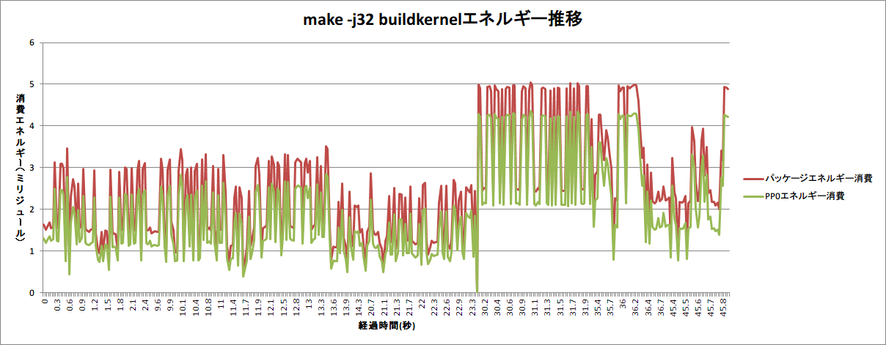
FreeBSDのPAPI RAPL使用例
カーネルビルド中のエネルギー消費の推移採取
Ivy Bridge機で, パッケージ（赤）とコアのエネルギー消費(緑)を採取
コア(pp0)よりパッケージの消費が少し多い
➔キャッシュでエネルギーを結構消費するということ

Slide 9
まとめ
PAPIのRAPL componentをFreeBSDに移植
➔気分良く焼き肉を食すことができます
コミュニティへの反映状況
➔PAPIの開発MLに投稿済み、反応がない。
多分に、coretempに合わせて, rapl_freebsdという独立したコンポーネントにしたのが不評。
ほとんどLinuxと共通なので, raplコンポーネントに差分入れる形式で再チャレンジ
将来検討
  パワーキャッピングへの対応
  Linuxの方もパワーキャッピングの標準コマンドがない（Intelのサンプルプログラム位？）
  ➔Linuxの動向を見据え, パワーキャッピング機能を検討

